Slide 1
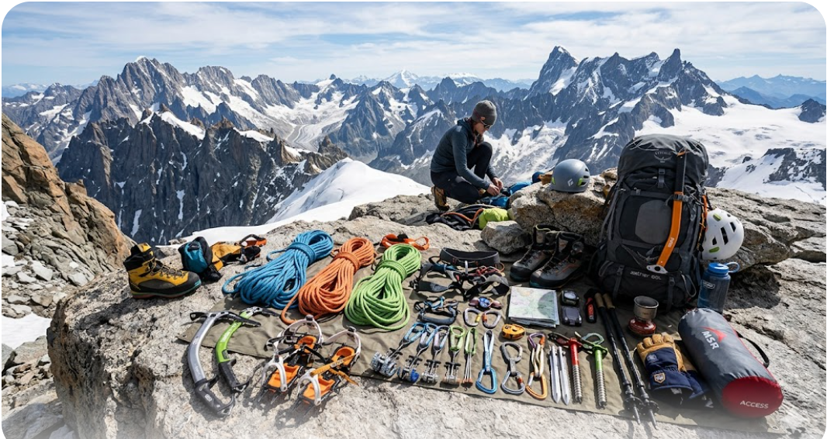
Altitech
Équipements techniques de montagne
Altitech – Présentation

Slide 2
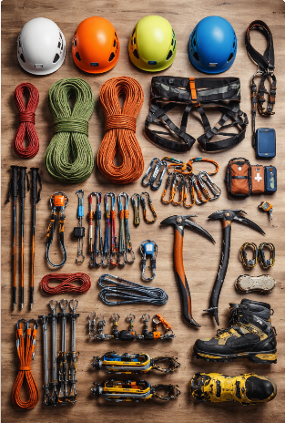
Produits
Sacs techniques
Mousquetons
Piolets
Crampons
Baudriers
Cordes
Altitech – Présentation

Slide 3
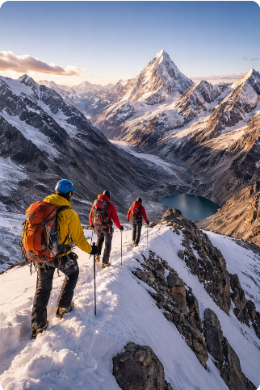




Avantages
Sécurité
Performance
Confort
Fiabilité
Altitech – Présentation

Slide 4
Marchés
France
Suisse
Italie
Allemagne
Projets
Espagne, USA, Canada
Altitech – Présentation

